Slide 1
Источники в оптоволоконных линиях связи
Автор доклада: Андрей Варшуков, студент 6 курса, направление «Приборостроение»
Преподаватель:
профессор, заведущий кафедры физики твердого тела
доктор физ.-мат. наук В.А. Гуртов
ФГБОУ ВПО «Петрозаводский государственный университет»
г. Петрозаводск, 2015

Slide 2
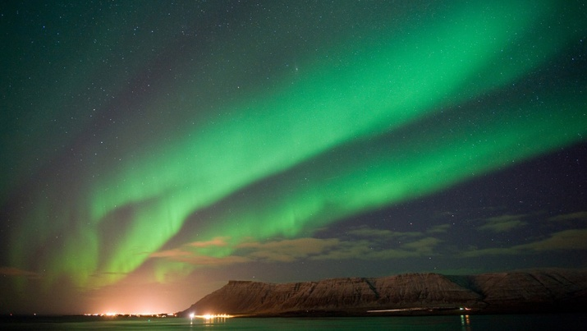
Электролюминесценция
Вид энергии, подводимой к люминофору:
фотолюминесценция,
катодолюминесценция,
хемилюминесценция,
рентгенолюминесценция,
электролюминесценция: при этом тело получает энергию непосредственно из электрического поля.
Неорганические люминофоры - широкозонные полупроводники, для которых

Slide 3
Оптические переходы
Зона проводимости
B
I
А
C
D
E
C
D
Валентная зона
B
А – межзонные, B - внутризонные
C – между примесными состояниями (с уровнями Eg)

Slide 4
Оптические переходы
Зона проводимости
B
I
А
C
D
E
C
D
Валентная зона
B
D - между примесными состояниями (с уровнями Ec и Ev)
E – переходы с участием экситонов
I – внуртицентровые излучательные переходы

Slide 5
Оптические переходы
Переходы A – фундаментальные (hν >Eg)
Полупроводники
(по форме зависимости энергии электронов Е от волнового вектора К)
Прямозонные.
Энергетический минимум зоны проводимости и находится при К=0, также как и соответствующий минимум валентной зоны: GaAs, GaP, InGaAsP.
В переходах участвуют 2 частицы
Непрямозонные.
Энергетический минимум зоны проводимости находится при К отличном от нуля: Ge и Si.
В переходах участвуют 3 частицы
При переходах электронов между состояниями должны соблюдаться законы сохранения энергии и квазиимпульса.
Предпочтение: полупроводниковые соединения с прямозонной энергетической структурой, спектральный диапазон которых лежит в области фундаментального поглощения.

Slide 6
Светодиоды
Светодиод (излучающий диод) – плупроводниковый диод на базе p-n- либо гетероперехода, излучающий кванты света при протекании через него прямого тока.
Светодиоды
(по характеристике излучения)
С излучением
в видимой части спектра
С излучением в инфракрасной части спектра

Slide 7
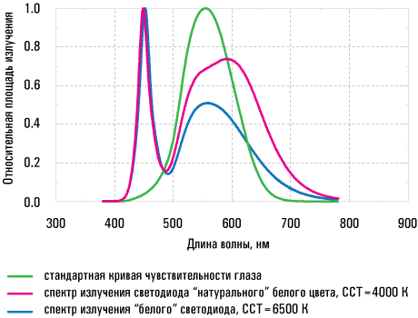
Светодиоды. Спектр
Спектральная характеристика излучения – монохроматическая линия,
Полуширина – kT
Центрированная при значении hν=Eg
Интенсивность излучения

Slide 8
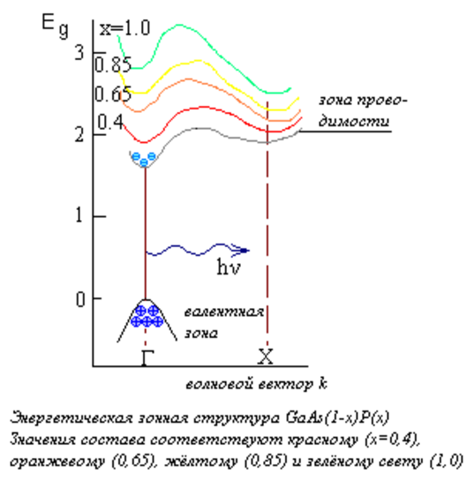
Светодиоды видимого диапазона
Видимый диапазон:
от фиолетового – 0,39 мкм - 2,8eV
до красного - 0,77 мкм - 1,8eV
Приемлемые свойства твердый раствор GaAs_{1-x}P_{x}
Для ↑эффективности:
при х>0,45: замена P на N

Slide 9
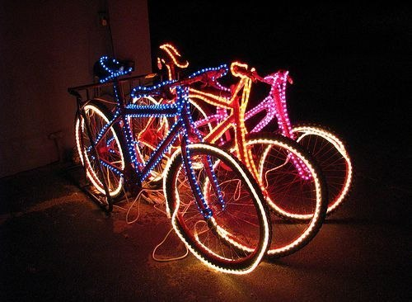
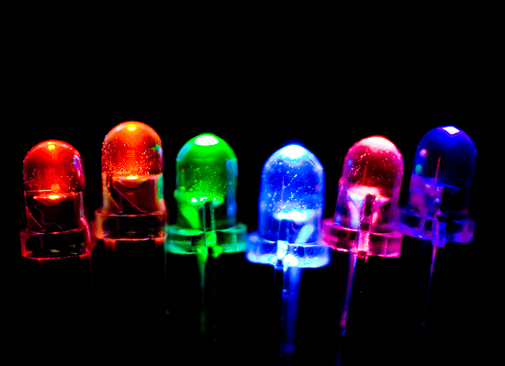
Светодиоды по цветам излучения
Красные - 1,8eV GaP: ZnO, GaAs_{0,6}P_{0,4}),
Оранжевые – GaAs_{0,35}P0_{,65}
Желтые - GaAs_{0,14}P_{0,86}
Зеленые - 2,3eV GaP, ZnTe
Голубые - 2,4eV GaAs-ErYb, SiC, CdS
Фиолетовые - 2,8eV GaN

Slide 10
Светодиоды. Конструкция
Структура с плоской геометрией.
Прямозонные светодиоды (красное излучение) - на подложках GaAs (а),
Непрямозонные (оранжевое, жёлтое и зелёное излучения) - на подложках GaP (б)

Slide 11
Светодиоды инфракрасного диапазона
Светодиодов ИК-излучения применяются как оптронные устройства коммутации, оптические линии связи, системы дистанционного управления.
Наиболее распространён - основе GaAs (λ=0,9mkm):
эффективность электролюминесценции благодаря высокому технологическому освоению.
Eg< 1,5 эВ.
К ним относятся твёрдые растворы, в состав которых входят три или четыре элемента III и V групп периодической системы.
Например, среди твердых растворов переменного состава GaInAsP (λ=1,0–1,3mkm) наиболее популярный Ga_{0,28}In_{0,72}As_{0,6}P_{0,4} (λ=126mkm).

Slide 12
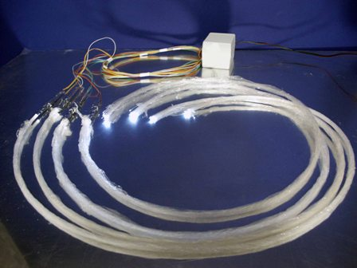
Светодиоды
Мощность – <1 мВт
Напряжение смещения –
1,2-1,8 В
Ширина спектра - до 80 нм
Срок службы – до 11 лет
Рабочий ток – 180 мА

Slide 13
Полупроводниковые лазеры
П/п лазер - оптоэлектронное устройство, генерирующее когерентное излучение при пропускании через них электрического тока.

Slide 14
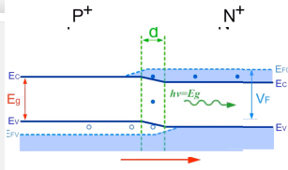
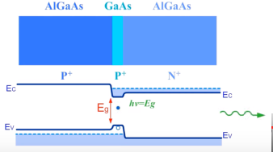
Полупроводниковые лазеры
При низких значениях тока возникает спонтанное излучение, распространяющееся во всех направлениях. При увеличении смещения ток достигает порогового значения, при котором создаются условия для стимулированного излучения, и р-n переход испускает монохроматичный строго направленный луч света.
Гомогенные и гетерогенные п/п лазеры

Slide 15
Полупроводниковые лазеры
Накачка в лазере может осуществляться:
Электрическим током
Электронным пучком
Электромагнитным излучением
Отличительные свойства п/п лазера являются: малые размеры
Высокой КПД – 10-50%
Малая иннерционность – 10⁻⁹ с
Малые напряжения питания – 1-3 В
Мощность – 3-5 мВт
Миниатюрные размеры
Ширина спектра 1-3 нм

Slide 16
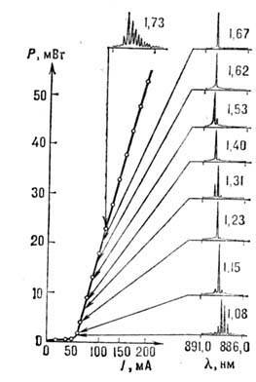
Полупроводниковые лазеры
Модовой состав излучения существенно зависит от конструкции и размеров резонатора и мощности излучения лазера. П. л. испускает узкую спектральную линию, к-рая сужается с увеличением мощности излучения, если не появляются пульсации и многомодовые эффекты.
Эволюция спектра излучения с ростом мощности в инжекц. лазере показана на рис. 7.
В п/п лазерах путём модуляции накачки удаётся получить излучение:
в форме синусоидальных пульсаций с частотой 10-20 ГГц,
в форме УК-импульсов субпикосекундной длительности (10⁻¹² с)
Скорость передачи информации до 2-8 Гбит/с.
Ватт-амперная характеристика и эволюция спектров излучения в лазере на основе GaAlAs/GaAs

Slide 17
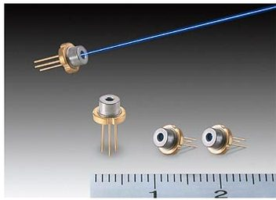
Полупроводниковые лазеры
Применение:
Волоконно-оптические системы связи
Устройствах записи и чтения информации (принтеры, диски)
Датчиках и индикаторах

Slide 18
Используемые ресурсы:
Гуртов В. А., Оптоэлектроника и волоконная оптика, Петрозаводск, 2007
Елисеев П. Г., Введение в физику инжекционных лазеров, М., 1983;
Бейли Д., Райт Э., Волоконная оптика. Теория и практика, URL - http://izmer-ls.ru/w
БЛАГОДАРЮ ЗА ВНИМАНИЕ!

Slide 19
БЛАГОДАРЮ ЗА ВНИМАНИЕ!
ОЖИДАЮ ВАШИ ВОПРОСЫ
© А. Варшуков. Конкурс "У.М.Н.И.К."
19

